Slide 1
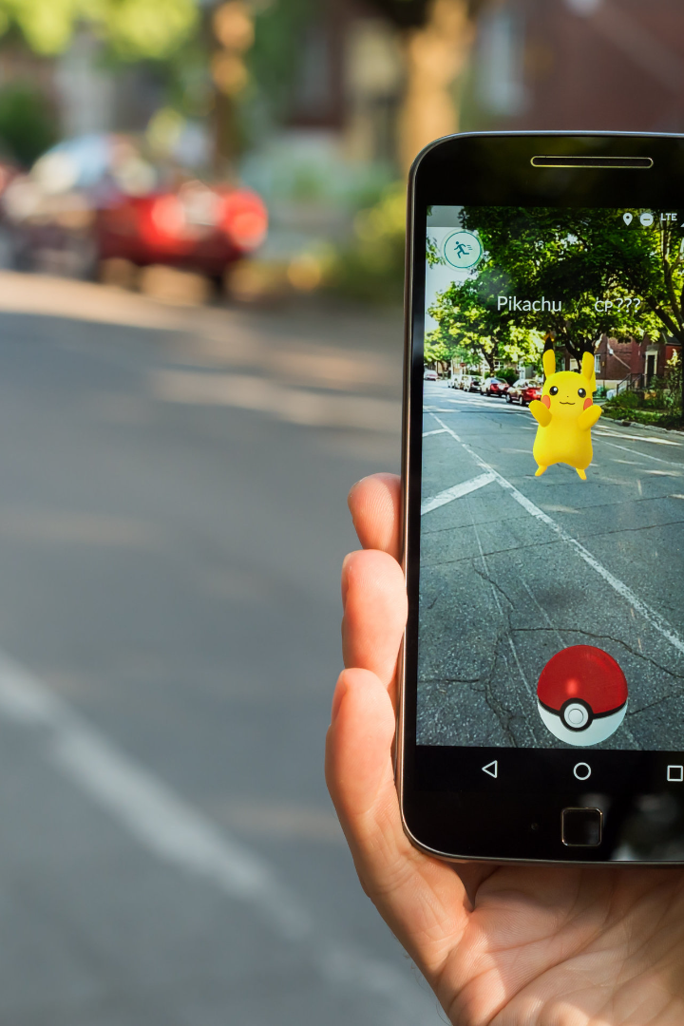

AR 프로젝트 설명 발표 자료
안녕하세요! AR 프로젝트 설명 발표 자료에 오신 것을 환영합니다. 이 자료에서는 AR 기술을 사용한 프로젝트에 대해 소개하고, 주요 기능과 결과에 관해 알려드리겠습니다.
by yujin

Slide 2

프로젝트 소개
이 섹션에서는 AR 프로젝트의 개요와 목적을 설명합니다. 인상적인 AR 환경과 다양한 기능을 활용해 사용자의 경험을 향상시키는 프로젝트입니다.

Slide 3

AR 기술 설명
1
AR (Augmented Reality)
2
ARCore와 ARKit
실제 세계에 가상 컨텐츠를 합성하여 표시하는 기술입니다. 사용자는 AR 장치를 통해 실제 환경과 상호작용할 수 있습니다.
구글 ARCore와 애플 ARKit을 사용하여 AR 애플리케이션을 개발하였습니다. 이러한 플랫폼은 AR 경험을 지원하기 위해 필수적입니다.

Slide 4

AR 프로젝트의 목표
혁신적인 사용자 경험 제공
비즈니스 가치 창출
AR 기술을 사용하여 사용자들에게 혁신적인 상호작용과 시각적인 경험을 제공합니다.
AR 기술을 기반으로 한 제품 또는 서비스를 통해 비즈니스 가치를 창출하는 것을 목표로 합니다.
매력적인 디자인
시각적으로 매력적이고 사용자 친화적인 디자인을 통해 AR 경험을 더욱 흥미롭게 만듭니다.

Slide 5

프로젝트의 주요 기능
1
Objec 탐지
AR 기반 객체탐지 기능을 통해 실제 세계에서 특정 물체를 찾을 수 있습니다.
2
기하학적 보정
AR 환경에서 실제 세계와 일치하도록 기하학적으로 보정된 시각적인 경험을 제공합니다.
3
월드 트래킹
카메라의 위치와 방향 추정을 통해 사용자가 움직이는 동안에도 일관된 AR 경험을 제공합니다.

Slide 6
사용된 기술 스택
ARCore
ARKit
Unity
구글의 AR 플랫폼으로, 안드로이드 기기에서 사용됩니다.
애플의 AR 플랫폼으로, iOS 기기에서 사용됩니다.
3D 게임 및 AR 애플리케이션 개발을 위한 엔진으로 사용되었습니다.

Slide 7
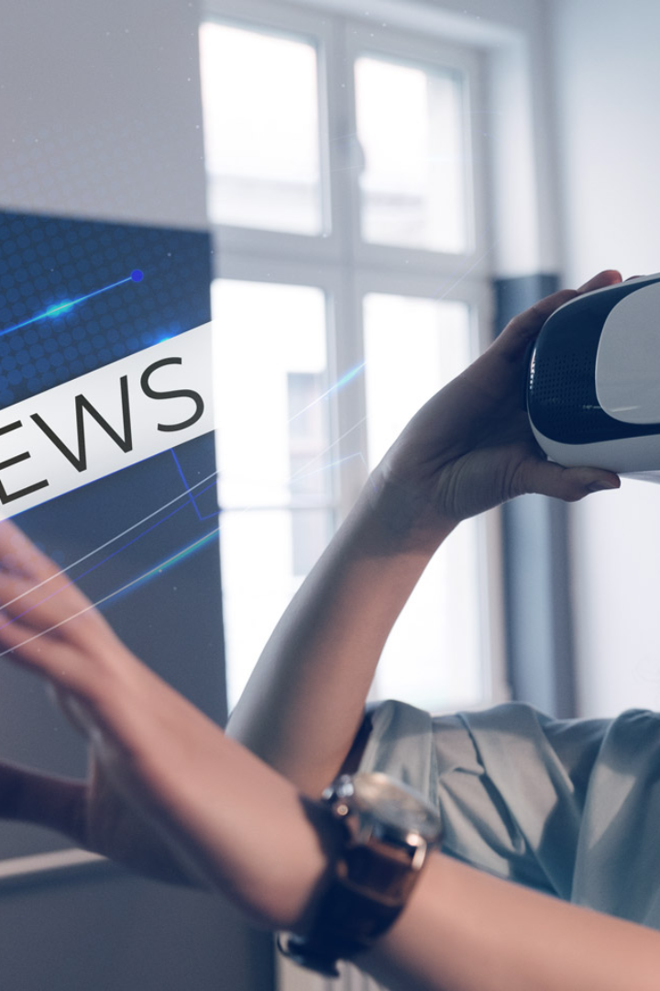
프로젝트의 성과 및 결과
프로젝트의 성과는 매우 훌륭했습니다. AR 기술을 사용하여 혁신적인 사용자 경험을 제공하고, 비즈니스 가치를 창출하는데 성공했습니다. 사용자들의 피드백도 매우 긍정적이었습니다.

Slide 8
이슈사항
1
하드웨어 요구 사항
2
센서의 정확성
3
콘텐츠 제작 시간
AR 애플리케이션 실행을 위해서는 AR 지원 기기가 필요합니다.
AR 경험의 정확성은 디바이스에 장착된 센서의 정확성에 따라 달라질 수 있습니다.
AR 콘텐츠를 제작하는데 시간과 노력이 많이 소요될 수 있습니다.

Slide 9
추가 개발 및 발전 가능성
1
더 다양한 상호작용
2
실시간 협업
3
커스터마이징 및 퍼스널라이제이션
사용자의 동작, 음성 또는 제스처와 같은 다양한 상호작용을 통해 AR 경험을 더욱 풍부하게 만들 수 있습니다.
여러 사용자가 실시간으로 동일한 AR 장면을 공유하고 협업하는 기능을 개발할 수 있습니다.
사용자마다 다른 선호도와 요구사항에 맞게 AR 경험을 커스터마이징하고 퍼스널라이제이션 할 수 있습니다.

